Slide 1
1
5
2
مراجعة
الدرس 8
الدرس 7
الدرس 6
الدرس 5
5
3

Slide 2






أيقونات توجيهية
توجيهات الأستاذ(ة)
تعيين تلميذ للإجابة
المرور بين الصفوف
عرض فيديو
المرور للشريحة الموالية بعد عرض الفيديو.
العمل في ثنائيات

Slide 3
برمجة الأسبوع الثاني
(ة)خاص بالأستاذ
الدرس 6
الدرس 5
الدرس 1
الأعداد من 0 إلى 100 (1)
العدد 100
فصل الملايين: قراءة وكتابة
الدرس 8
الدرس 7
حل مسائل ( المقارنة 2)
الأعداد من 0 إلى 100 (2)
مراجعة
مُراجَعَةُ دُروسِ الْأُسْبوعِ الثاني

Slide 4
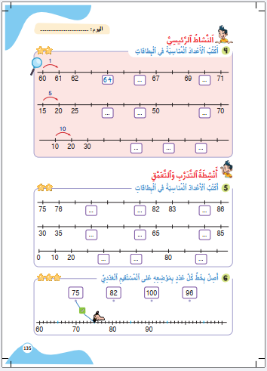
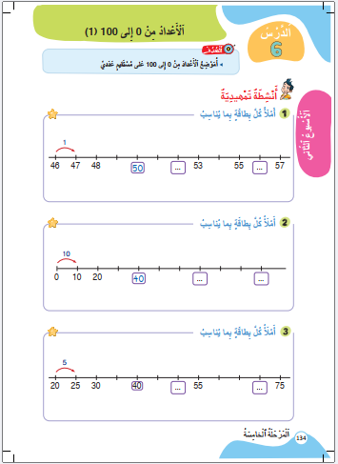
درس اليوم
(ة)خاص بالأستاذ
الأعداد من 0 إلى 100 (1)

Slide 5



(ة)خاص بالأستاذ
مراحل الدرس
1
افتتاح الدرس
1
12
1
2
5
نمذجة
1
ممارسة موجهة
3
20
1
ممارسة مستقلة
4
1
اختتام الدرس
5

Slide 6
(ة)خاص بالأستاذ
عند نهاية الدرس
على الأقل 80% من المتعلمين سيكونون قادرين على:
موضعة الأعداد من 0 إلى 100 على المستقيم العددي

Slide 7


مرحباً بكم في درس جديد مع مجد وندى

Slide 8

(ة)خاص بالأستاذ
افتتاح الدرس
1
تصحيح الواجبات المنزلية
وضع و إنجاز عملية جمع
أنشطة تمهيدية

Slide 9
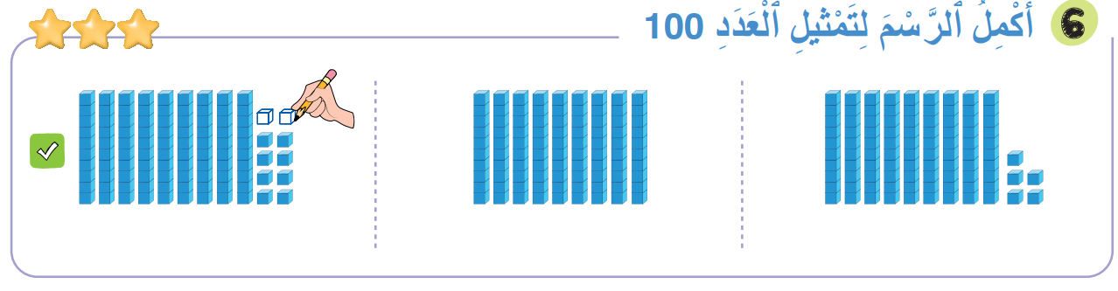


خذوا كراساتكم ، سنصحح النشاط رقم 6 الصفحة133

Slide 10
(ة)خاص بالأستاذ
افتتاح الدرس
1
تصحيح الواجبات المنزلية
وضع و إنجاز عملية جمع
أنشطة تمهيدية

Slide 11
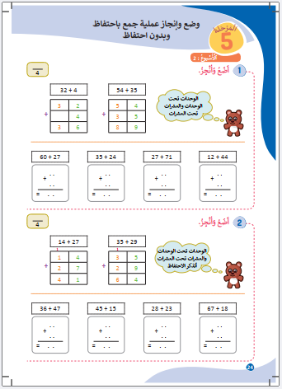

خذوا كراسات الحساب الذهني الصفحة 24 ستنجزون العمليات التالية ، انتظروا الانطلاقة

Slide 12

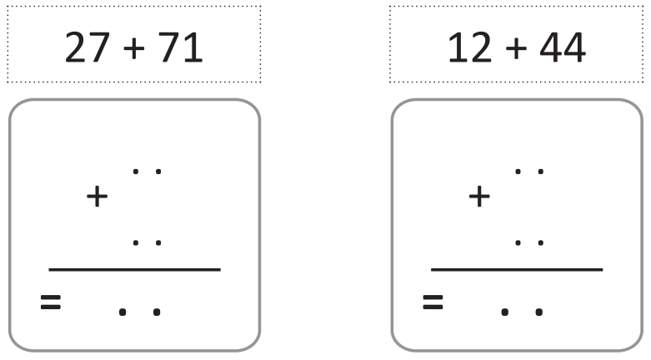
ضعوا و أنجزوا العمليتين التاليتين - لديكم دقيقة
1

Slide 13
صححوا .
يسأل الأستاذ(ة) التلاميذ عن عدد الأخطاء المرتكبة لتحديد بطل الحساب الذهني ويحفز المتعثرين
7
1
4
4
2
1
7
2
8
6
9
5

Slide 14
(ة)خاص بالأستاذ
افتتاح الدرس
1
تصحيح الواجبات المنزلية
وضع و إنجاز عملية جمع
أنشطة تمهيدية

Slide 15
انتبهوا : سنعد ب 2
من يكمل العد ؟
0
2
4
6
8
10
12
14
16
18
20

Slide 16
الآن سنعد ب 5 . من يكمل العد ؟
0
5
10
15
20
25
30
35
40
45
50

Slide 17
الآن سنعد ب 10. من يكمل العد ؟
0
10
20
30
40
50
60
70
80
90
100

Slide 18
(ة)خاص بالأستاذ
نمذجة
2
موضعة الأعداد على المستقيم العددي

Slide 19


انتبهوا الآن، سنتعرف مع ندى و مجد كيف نحدد الأعداد الناقصة على مستقيم عددي

Slide 20
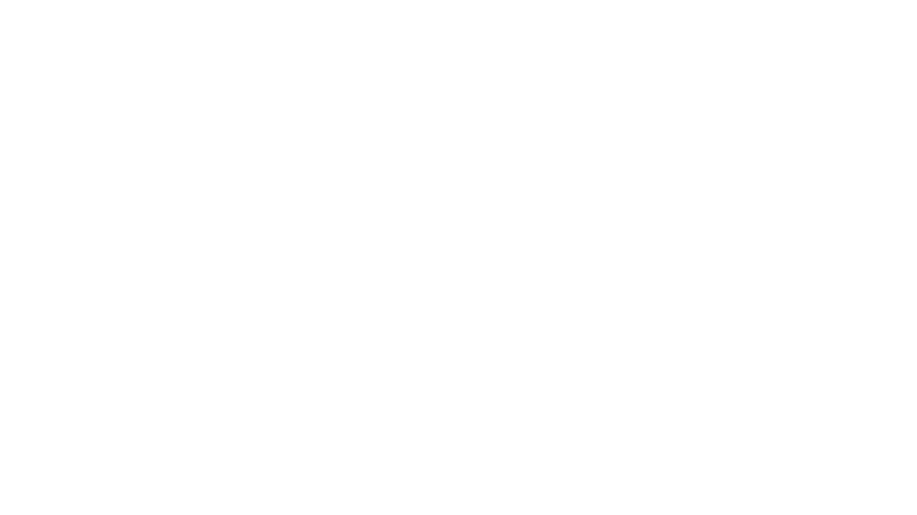
عرض فيديو النمذجة

Slide 21
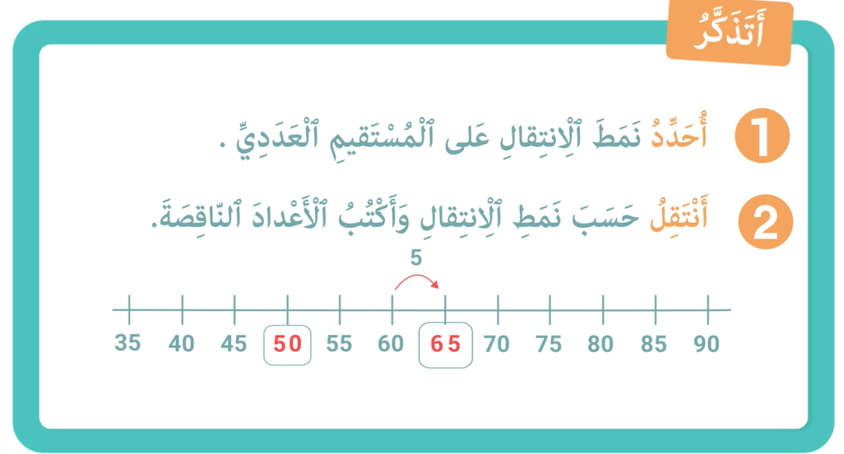
من يذكرنا بخطوات تحديد الأعداد الناقصة على مستقيم عددي

Slide 22
(ة)خاص بالأستاذ
ممارسة موجهة
3
النشاط 1
النشاط 2
النشاط 3

Slide 23
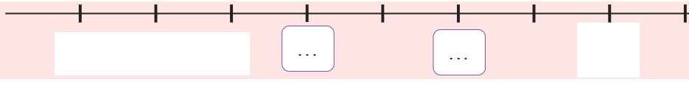
انتبهوا ، نريد أن نحدد العدد المناسب لكل بطاقة .سننجز النشاط خطوة خطوة .
20
30
40
80
90
100

Slide 24


ماذا نفعل في الخطوة الأولى ؟
20
30
40
80
90
100

Slide 25
من يقوم إلى السبورة لتحديد نمط الانتقال ؟
أنتقل و أكتب الأعداد
2
أحدد نمط الانتقال
1
20
30
40
80
90
100

Slide 26
نصحح : نبدأ من 20 ، للانتقال من تدريجة 20 إلى العدد الموافق للتدريجة الموالية 30 نضيف 10،إذن نمط الانتقال هو : أضيف 10
أنتقل و أكتب الأعداد
2
أحدد نمط الانتقال
1
10
20
30
40
80
90
100

Slide 27
ماذا نفعل في الخطوة الثانية ؟
أنتقل و أكتب الأعداد
2
أحدد نمط الانتقال
1
10
20
30
40
80
90
100

Slide 28
اكتبوا على الألواح العدد المناسب لهذه البطاقة
أنتقل و أكتب الأعداد
2
أحدد نمط الانتقال
1
10
20
30
40
80
90
100

Slide 29


ارفعوا الألواح

Slide 30
نصحح : ننتقل حسب نمط الانتقال : نضيف 10 في كل مرة
20 زائد 10 تساوي 30
أنتقل و أكتب الأعداد
2
أحدد نمط الانتقال
1
10
20
30
40
80
90
100

Slide 31
و 30 زائد 10 تساوي 40
أنتقل و أكتب الأعداد
2
أحدد نمط الانتقال
1
10
20
30
40
80
90
100

Slide 32
و 40 زائد 10 تساوي 50 ، إذن العدد المناسب للبطاقة هو 50
أنتقل و أكتب الأعداد
2
أحدد نمط الانتقال
1
10
20
30
40
50
80
90
100

Slide 33
اكتبوا على الألواح العدد الموافق للبطاقة الثانية
أنتقل و أكتب الأعداد
2
أحدد نمط الانتقال
1
10
20
30
40
50
80
90
100

Slide 34
ارفعوا الألواح

Slide 35
صححوا : نضيف 10 ل50 نحصل على 60 ثم نضيف 10 ل60 و نحصل على 70 .
إذن العدد المناسب هو 70
أنتقل و أكتب الأعداد
2
أحدد نمط الانتقال
1
10
20
30
40
50
70
80
90
100

Slide 36
(ة)خاص بالأستاذ
ممارسة موجهة
3
النشاط 1
النشاط 2
النشاط 3

Slide 37
خذوا ألواحكم

Slide 38
اكتبوا على الألواح العدد المناسب لهذه البطاقة
25
30
35
55
60
65

Slide 39
ارفعوا الألواح

Slide 40
صححوا: نمط الانتقال هو أضيف 5 ، العدد المناسب هو 40
من يشرح لنا كيف توصل للجواب ؟.
5
25
30
35
40
55
60
65

Slide 41
اكتبوا العدد المناسب لهذه البطاقة
5
25
30
35
40
55
60
65

Slide 42
ارفعوا الألواح

Slide 43
صححوا : العدد المناسب لهذه البطاقة هو 50
من يشرح لنا كيف توصل للجواب؟
5
25
30
35
40
50
55
60
65

Slide 44
(ة)خاص بالأستاذ
ممارسة موجهة
3
النشاط 1
النشاط 2
النشاط 3

Slide 45

الآن خذوا كراساتكم الصفحة 135سنطبق ما تعلمناه في النشاط رقم 3؛ سأشرح لكم التعليمة. انتظروا الانطلاقة.

Slide 46

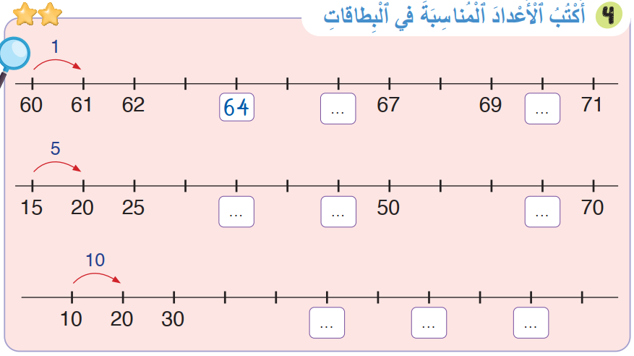


لديكم 7 دقائق للإنجاز؛ سأمر بين الصفوف لمساعدتكم؛
7

Slide 47

الآن ستشتغلون في ثنائيات كل واحد يقارن إنجازه مع إنجاز زميله، استعينوا ببطاقة التذكر

Slide 48
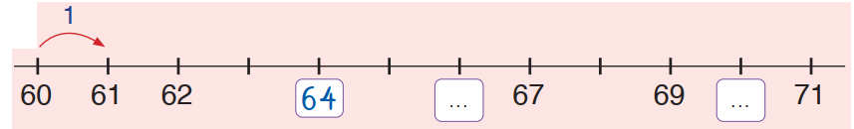
نصحح جماعة :
يعين الأستاذ(ة) أحد التعلمين للقيام إلى السبورة للتصحيح
66
70

Slide 49
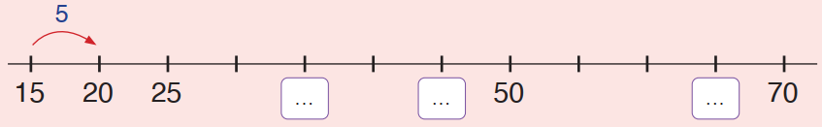
نصحح جماعة :
يعين الأستاذ(ة) أحد التعلمين للقيام إلى السبورة للتصحيح
35
45
65

Slide 50
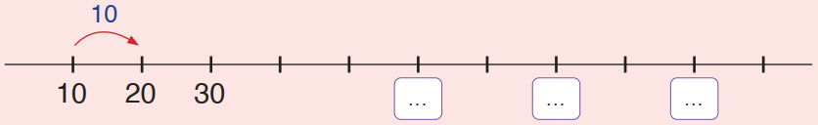
نصحح جماعة :
يعين الأستاذ(ة) أحد التعلمين للقيام إلى السبورة للتصحيح
60
80
100

Slide 51
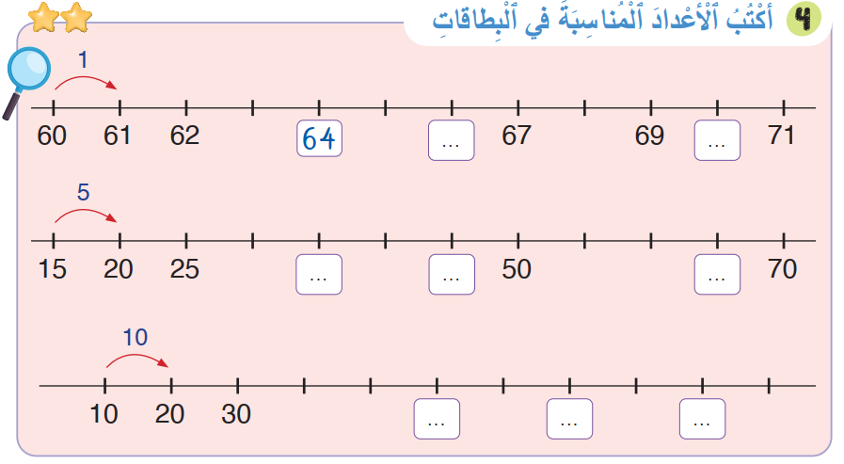
صححوا على كراساتكم
66
70
35
45
65
60
80
100

Slide 52
(ة)خاص بالأستاذ
ممارسة مستقلة
4
أنجز بمفردي

Slide 53


الآن ستنجزون النشاط رقم 5 الصفحة 135 .
سأمر بين الصفوف لمساعدتكم و مراقبة كراساتكم .
7

Slide 54
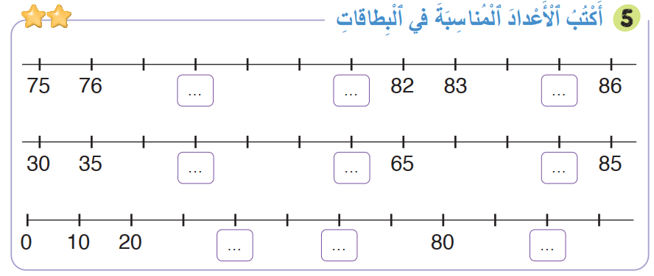
النشاط رقم 5

Slide 55
صححوا :
78
81
85
45
60
80
40
60
100

Slide 56
(ة)خاص بالأستاذ
اختتام الدرس
5

Slide 57
انتبهوا جيدا! في المنزل، ستنجزون الأنشطة المتبقية على الصفحتين 134و 135

Slide 58
إلى اللقاء في الحصة القادمة.

Slide 59


(ة)خاص بالأستاذ
بناء على إنجازات المتعلمين خلال الممارسة المستقلة

